Slide 1
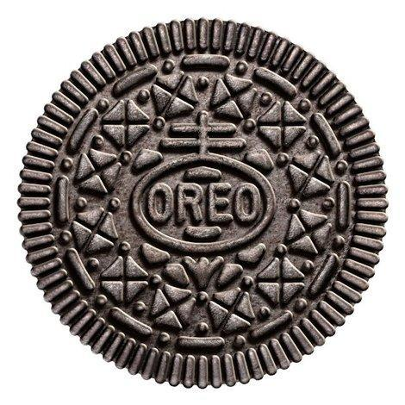
~ Kerastra
- 논문 맛
Deep Neural Networks for Acoustic Modeling
in Speech Recognition
김승욱
2017.12.21

Slide 2

목차
Introduction
Training Deep Neural Networks
Phonetic Classification and Recognition on TIMIT
Comparing DBN-DNNs with GMMs for Large-Vocabulary Speech Recognition
Other Ways of Using Deep Neural Networks for Speech Recognition

Slide 3

Ⅰ
Introduction

Slide 4
Introduction
기존 음성인식은 약 40여년 동안 은닉 마르코프 모델(HMM, Hidden Markov Model) 학습을 위해서 EM(EM, Expectation-Maximization)과 가우시안 혼합 모델(GMM, Gaussian Mixture Models)이 사용
관련 자료
기댓값 최대화 알고리즘
은닉 마르코프 모델
가우시안 혼합 모델
HMM 상태와 입력된 음성간의 관계를 나타내기 위하여 GMM과 EM이 사용되었고,
비로소 실무용 음성 인식 시스템 개발 가능
이 시스템에서의 음성 입력은 일반적으로 MFCC또는 PLP로 처리된 원시 음파와 1~2차
TD(Temporal Difference)가 조합된 형태로 표현됨
관련 자료
시간차 학습

Slide 5
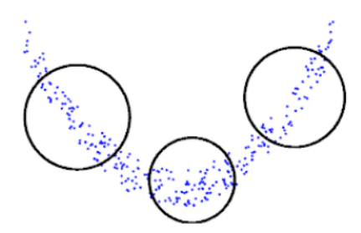
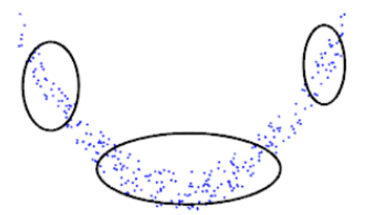
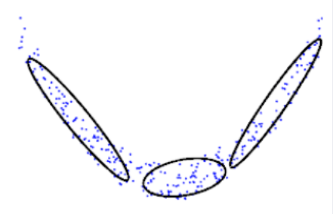
Introduction
GMM의 장점
각 HMM의 state로 구성된 입력벡터상의 확률분포 모델링과 관련하여 여러 이점 존재
학습데이터가 충분하다고 할 때 EM알고리즘을 활용하여 데이터 적합 용이
GMM의 단점
모델링할 데이터의 공간이 제각각이고 비선형 또는 그에 가까운 경우 통계적으로 비효율
spherical cov. matrix
diagonal cov. matrix
full cov. matrix
계산 복잡도

Slide 6
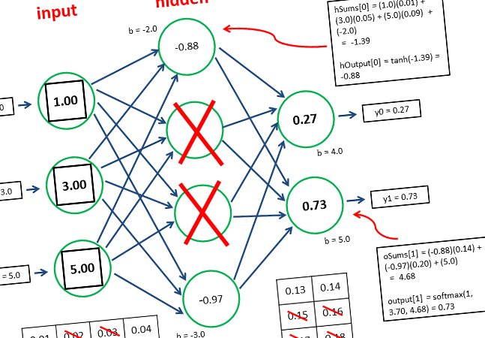

Introduction
GMM의 단점을 극복하는 ANN의 등장
역전파 알고리즘으로 학습되는 ANN(Artificial Neural Network)는 다양한 종류의 데이터 공간에도
괜찮은 성능을 보여줌. 20년 전 즈음에 HMM 상태를 예측을 하나의 레이어로 이루어진 ANN 모델로 성공하였으나 GMM에 비해서는 레이어가 충분하지 않았다.
다중 레이어
다중 출력

Slide 7




Introduction
Start from~
1. 적합을 위한 DNN의 학습 절차
2. 목표의 HMM state 예측을 위한 fine tune
각종 사례

Slide 8
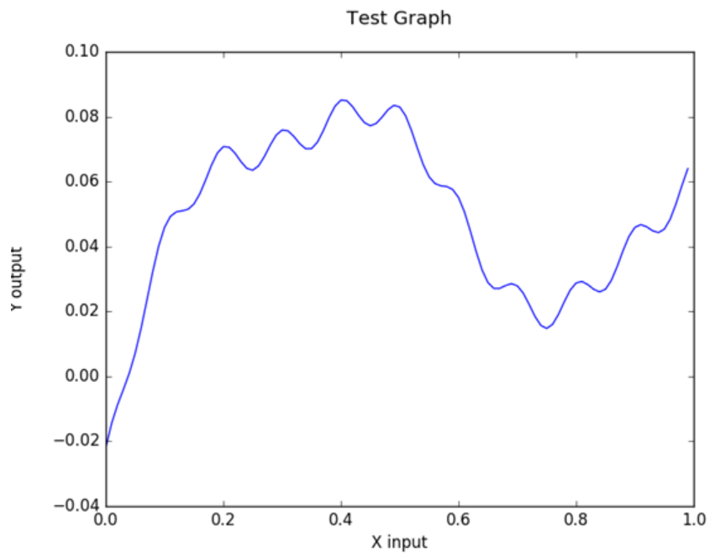
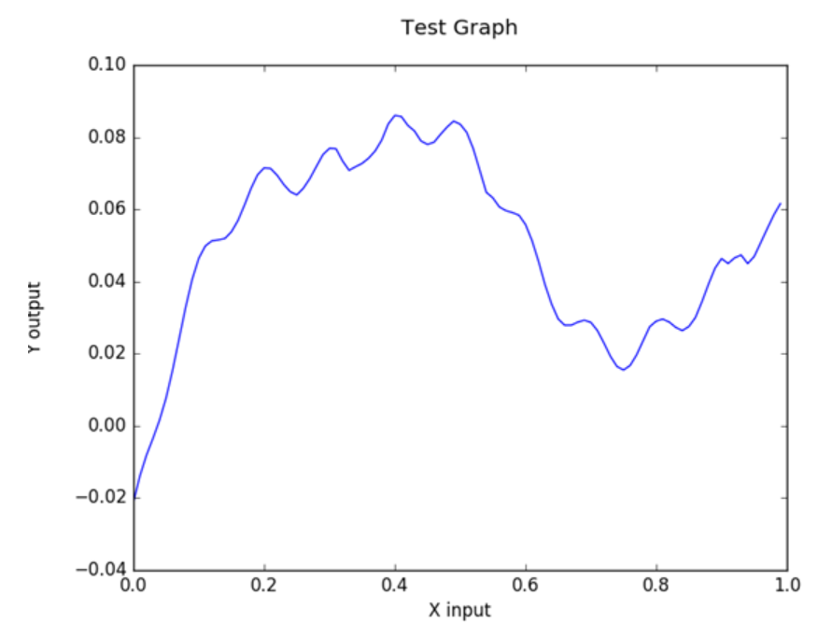
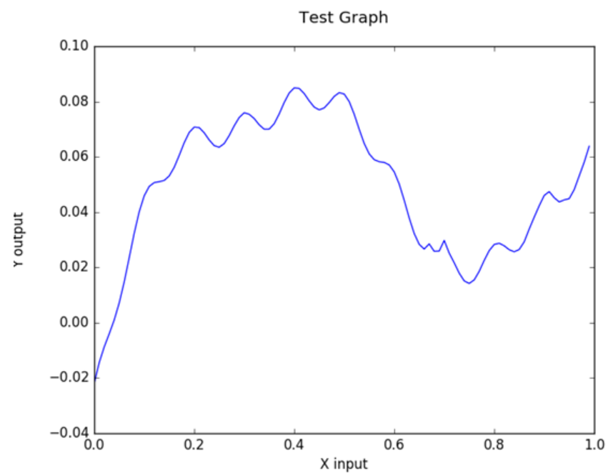
Introduction
기타
활성함수(Activation Function) 관련
ReLU
Hat
https://en.wikipedia.org/wiki/Activation_function
https://blog.naver.com/atelierjpro/220950441855

Slide 9
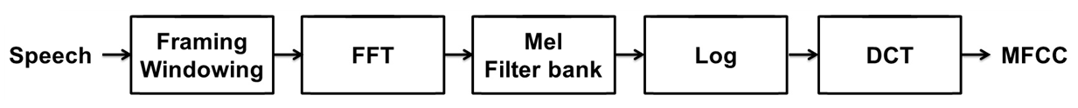
MFCC는 사람의 청각기관이 저주파수 대역에서 민감한 반면 고주파수 대역에서 상대적으로 둔감한 특성을 표현한 멜 스케일(mel scale)에 기반한 음성 특징으로서 음성인식과 화자인식 분야에서 모두 널리 사용된다. 멜 스케일은 물리적인 음높이와 청각 인지적인 음높이의 관계를 표현하는 것으로서, Stevens 등에 의해 명명되었다.
MFCC 추출과정은 <그림 1>과 같다. 우선 음성 신호로부터 매 프레임 단위로 윈도우 함수를 씌운 다음 discrete Fourier transform(DFT) 과정을 통해 시간 영역에서 주파수 영역으로 변환시키며, 실제 DFT 과정은 연산의 효율성을 위해 fast Fourier transform(FFT)의 형태로 구현된다. 그 다음으로 멜 스케일을 가지도록 주파수 축을 워핑한 다음 이 스케일에서 동일한 대역폭을 가지는 삼각 필터뱅크를 통해 필터뱅크 별 에너지를 구한다. 여기에 로그 함수를 취한 다음 DCT를 통해 통해 최종적인 MFCC 값들을 구하게 된다.
그림 1. MFCC 추출 과정의 구성도
Figure 1. Block diagram of MFCC extraction process

Slide 10
Ⅱ
Training Deep Neural Networks
A. Generative pre-training
B. An efficient learning procedure for RBMs
C. Modeling real-valued data
D. Stacking RBMs to make a deep belief network
E. Interfacing a DNN with an HMM

Slide 11
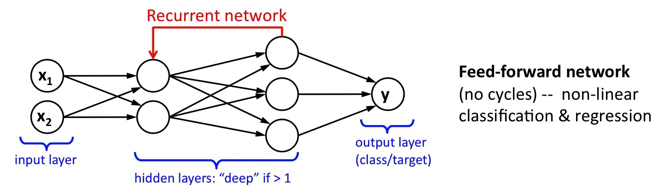
Traning Deep Neural Networks
DNN
DNN(Deep Neural Network)은 feed-forward 방식이며 입력과 출력 사이에 2개 이상의 ANN
(Artificial Neural Network)이 있다.
Perceptrons
https://youtu.be/hImSxZyRiOw?t=143
Softmax
https://youtu.be/RC_A9Tu99y4
https://youtu.be/n8S-v_LCTms

Slide 12
A. Generative pre-training

Slide 13
B. An Efficient Learning Procedure for RBMs

Slide 14
C. Modeling Real-Valued Data

Slide 15
D. Stacking RBMs to make a Deep Belief Network

Slide 16
E. Interfacing a DNN with an HMM

Slide 17
Ⅲ
Phonetic Classification and Recognition
on TIMIT
A. Pre-processing the waveform for deep neural networks
B. Fine-tuning DBN-DNN to optimize mutual information
C. Convolutional DNNs for phone classification and recognition
D. A summary of the differences between DNNs and GMMs

Slide 18
A. Pre-Processing the Waveform for Deep Neural Networks

Slide 19
B. Fine-Tuning DBN-DNN to Optimize Mutual Information

Slide 20
C. Convolutional DNNs for Phone Classification and Recognition

Slide 21
D. A Summary of the Differences Between DNNs and GMMs

Slide 22
Ⅳ
Comparing DBN-DNNs with GMMs
for Large-Vocabulary Speech Recognition
A. Bing-Voice Search speech recognition task
B. Switchboard speech recognition task
C. Google Voice Input speech recognition task
D. YouTube speech recognition task
E. English-Broadcast-News speech recognition task
F. Summary of the main results for DBN-DNN acoustic models on LVCSR tasks
G. Speeding up DNN at recognition time
H. Alternative pre-training methods for DNNs
I. Alternative fine-tuning methods for DNNs

Slide 23
A. Bing-Voice Search Speech Recognition task
데이터 개요
BMVS(Bing Mobile Voice Search application)에서 수집된 방대한 어휘의 데이터
24시간 분량의 학습 데이터
소음, 음악, 주변 말소리, 억양 등 다양한 잡음이 포함된 데이터
성능
DNN-HMM 모델의 성능이 정확도(accuracy) 69.6%로 가장 우수
GMM-HMM 모델은 정확도(accuracy) 63.8%
모델
5개의 레이어(각 레이어당 2048개 unit)가 11 frame의 맥락 기반, 총 761종의 타겟으로 선수 학습
monophone 보다는 triphone을 사용한 모델이 월등히 우수
monophone vs. triphone

Slide 24
A. Bing-Voice Search Speech Recognition task
추가 연구
학습 데이터 분량을 2배(24시간 → 48시간)로 증가 시켜 본 연구도 있음
선수학습(pre-training)은 DBN-DNN모델을 학습하는데 효과가 있었음
레이블이 없는 데이터의 양을 증가시켰을 때는 정확도가 증가하지 않았음
레이블이 있는 데이터로 fine-tuning 학습을 시킨 경우 DNN-HMM에서 유의미한 성능 향상
※ 정확도(accuracy) 69.6% → 71.7%

Slide 25
B. Switchboard Speech Recognition task
데이터 개요
309시간 분량의 Switchboard 음성 데이터
화자 독립 단어간 triphone 생성에 3상 topology와 연관된 9304개의 HMM 상태가 사용
HLDA(heteroscedastic linear discriminant analysis)를 사용하여 39차원의 데이터를
13차원의 PLP로 추출. 그리고 평균-분산으로 정규화
성능
기준이 되는 GMM-HMM의 경우 HMM 상태당 40개의 가우시안 분포를 가지며 ML(Maximum
Likelihood)과 BMMI(Boosted Maximum-mutual-information)로 선행학습 실시
DNN을 활용한 모델의 WER(word-error rate)은 18.5%로 BMMI로 학습된 GMM-HMM모델의
WER(27.4%) 보다 약 33% 낮게 나왔다.
모델
4634개의 유닛이 있는 1개의 은릭레이어 구조의 NN모델 사용
각 레이어에 2048개의 유닛이 있는 7개의 은닉 레이어 구조의 DBN-DNN모델 사용

Slide 26
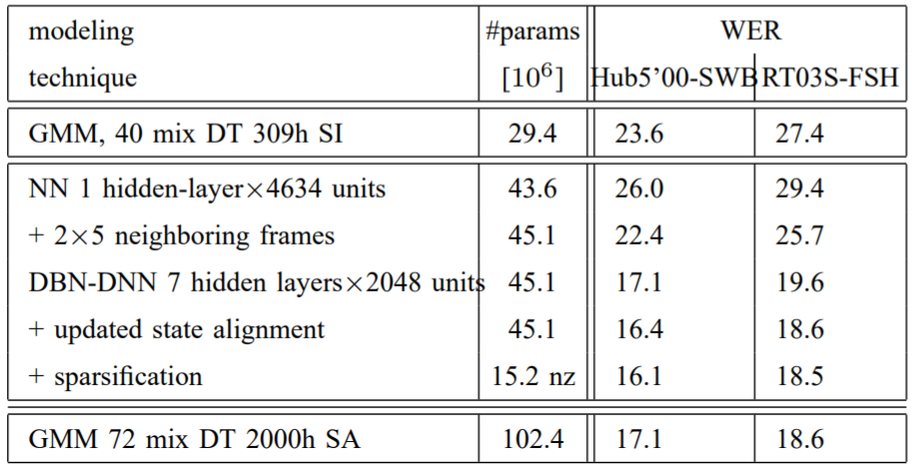
B. Switchboard Speech Recognition task

Slide 27
C. Google Voice Input Speech Recognition Task
데이터 개요
검색 쿼리, 메시지, 이메일 등으로 수집된 방대한 단어의 데이터

Slide 28
D. YouTube Speech Recognition Task

Slide 29
E. Englich-Broadcast-News Speech Recognitinon task

Slide 30
F. Summary of the Main Results for DBN-DNN AM on LCVSR tasks

Slide 31
G. Speeding up DNN at Recognition Time

Slide 32
H. Alternative pre-training methods for DNNs

Slide 33
I. Alternative Fine-Tuning Methods for DNNs

Slide 34
Ⅰ
Other Ways of Using Deep Neural Networks
for Speech Recognition
A. Using DBN-DNNs to provide input features for GMM-HMM systems
B. Using DNNs to estimate articulatory features for detection-based speech recognition

Slide 35
Ⅰ
Summary and Future Directions

Slide 36
안드로이드에 대한 이해

Slide 37
안드로이드에 대한 이해

